Slide 1

Дипломный проект курса «Business Intelligence (BI) разработчик»
База данных спортивного зала
Автор: Евгений Пивоварчик
linkedin.com/in/evgeniy-pivovarchik/

Slide 2
Содержание проекта
Концептуальное проектирование базы данных (БД)
Логическое проектирование БД
Физическое проектирование БД
Заполнение таблиц тестовыми данными
Тестирование БД
Создание объектов БД
Создание пакетов ETL
Визуализация данных в Power BI
Визуализация данных в Tableau

Slide 3
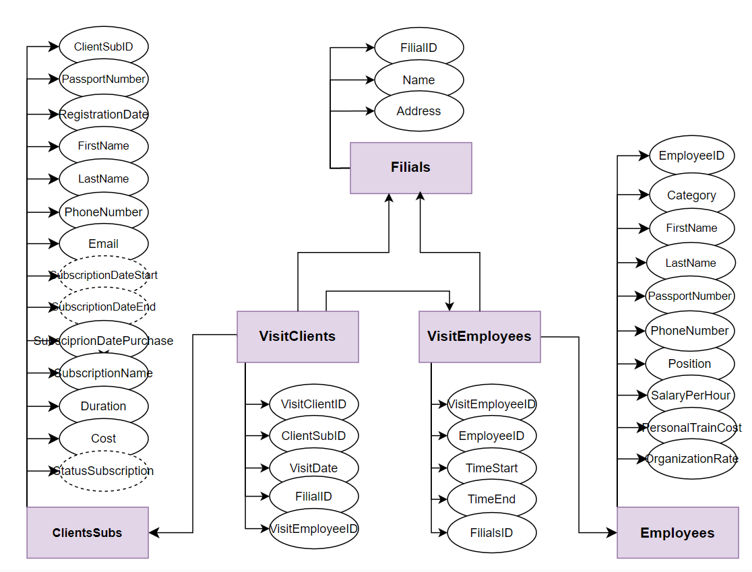
Концептуальное проектирование ER-диаграмма «Сущность-связь» с использованием веб-приложения diagrams.net

Slide 4
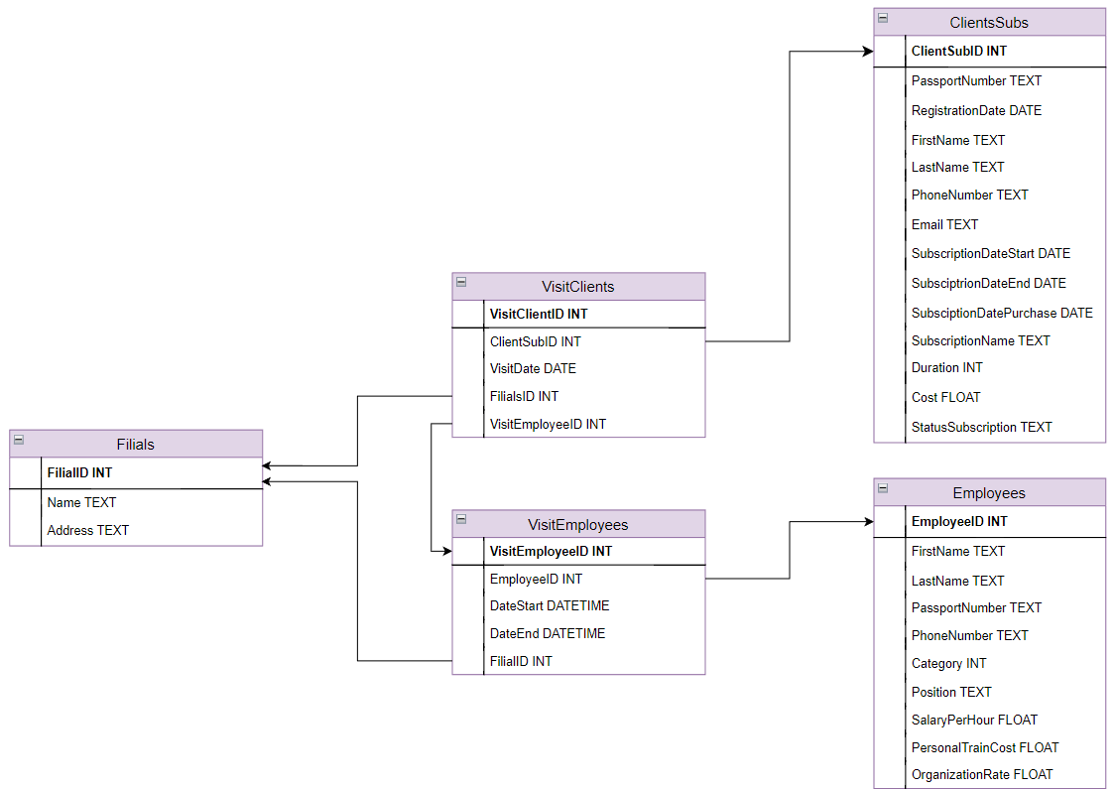
Логическое проектирование с использованием веб-приложения diagrams.net

Slide 5
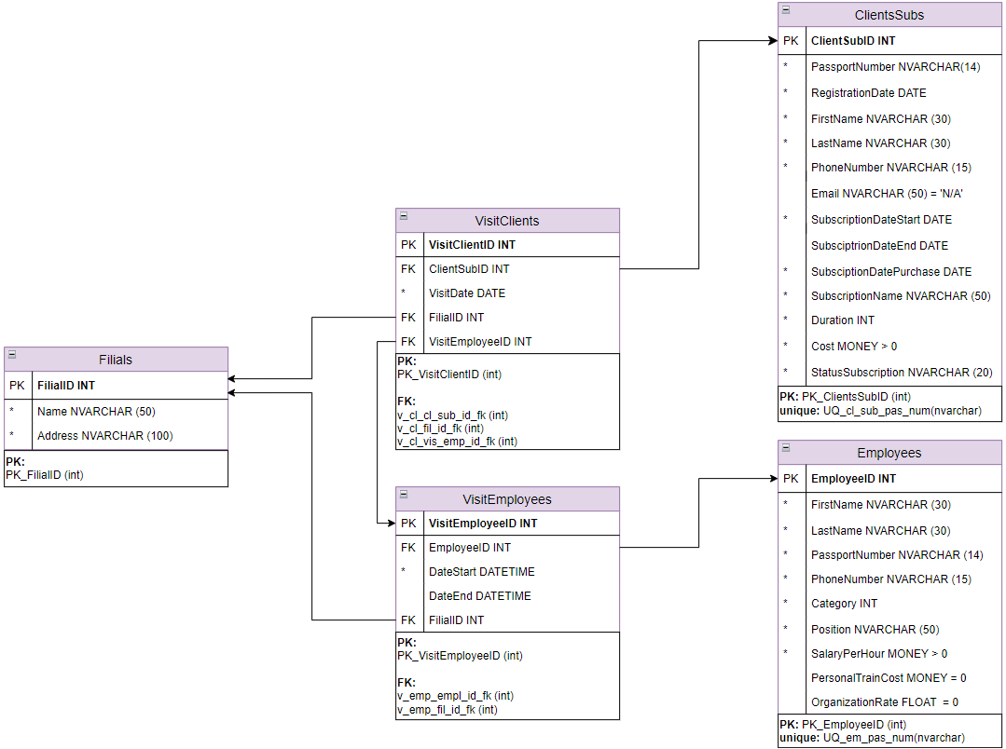
Физическое проектирование с использованием веб-приложения diagrams.net

Slide 6


Физическое проектирование Создание таблиц с использованием MS SQL Server Management Studio (SSMS)

Slide 7
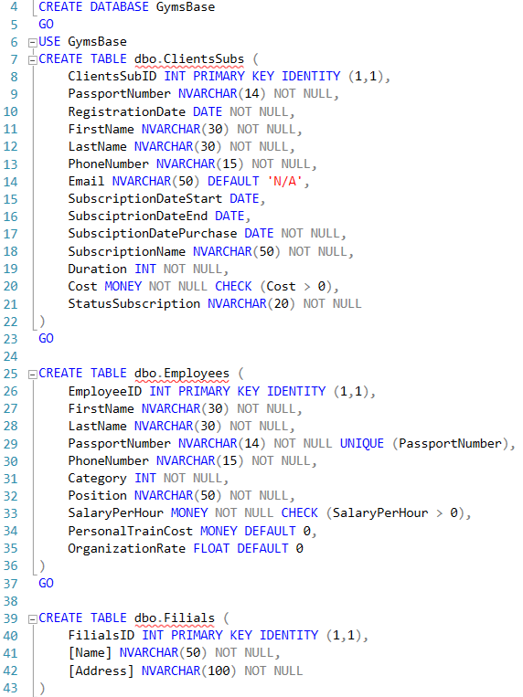
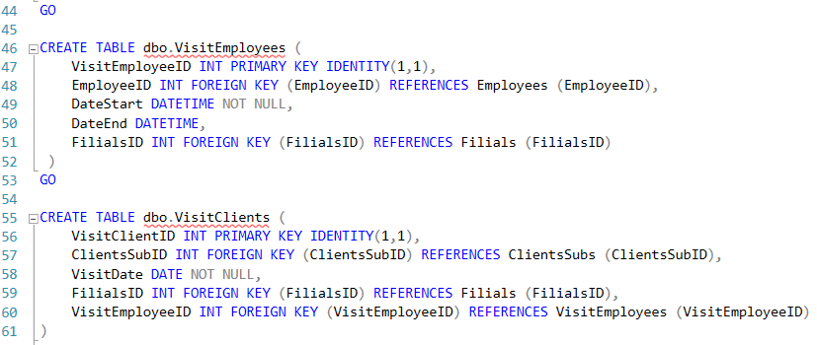
Физическое проектирование Создание таблиц с использованием MS SQL Server Management Studio (SSMS)

Slide 8
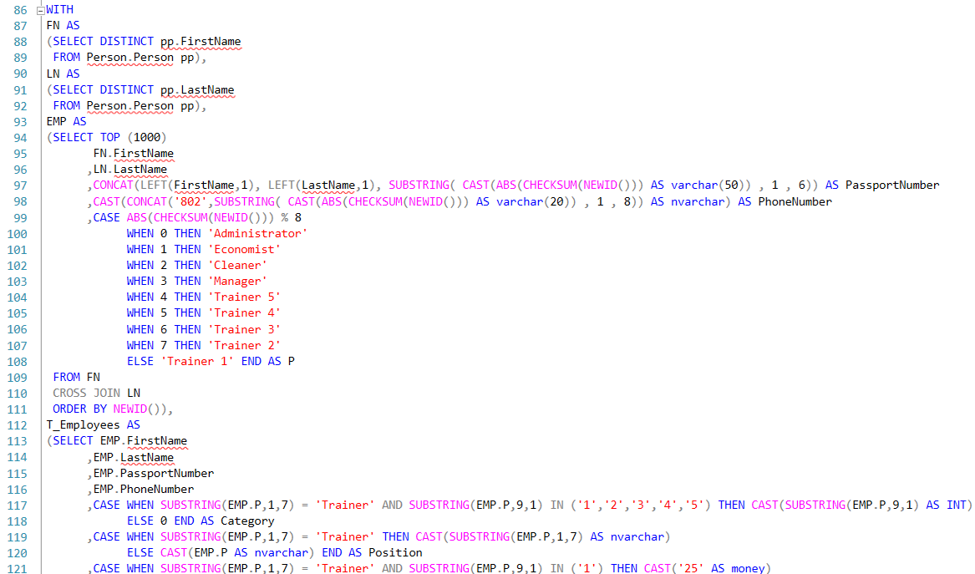
Заполнение таблиц тестовыми данными Таблица Employees

Slide 9
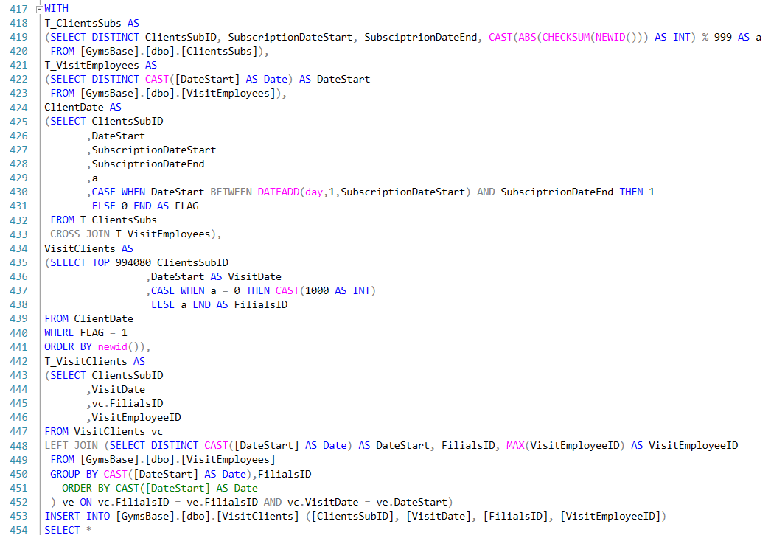
Заполнение таблиц тестовыми данными Таблица VisitClients

Slide 10
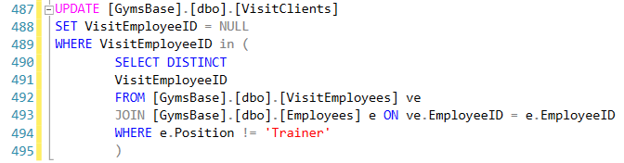


Заполнение таблиц тестовыми данными Таблица VisitClients

Slide 11
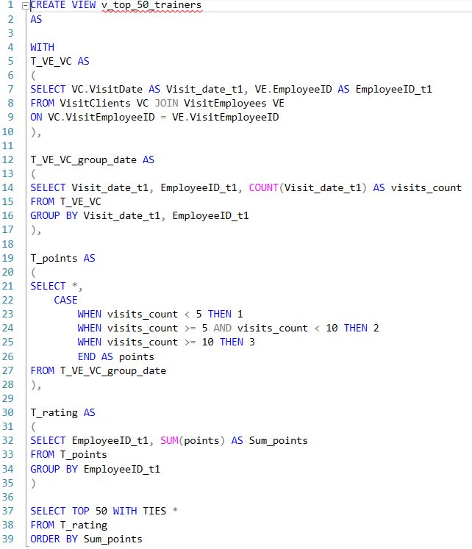
Создание объектов Представление (VIEW)
Задание:
Создайте объект для нахождения общего рейтинга топ 50 тренеров за время существования зала, где рейтинг определяется общим количеством баллов за индивидуальные тренировки (свыше 9 тренировок в день – 3 балла, от 5 до 9 тренировок в день – 2 балла, до 4 тренировок в день – 1 балл).

Slide 12
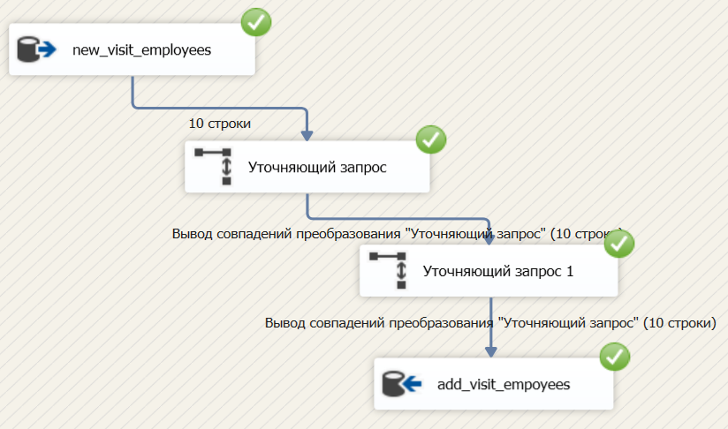
Создание пакетов ETL с использованием MS SQL Server Integration Services (SSIS)
Задание:
Создайте SSIS пакет с добавлением 10 новых результатов на основе эксель файла.

Slide 13
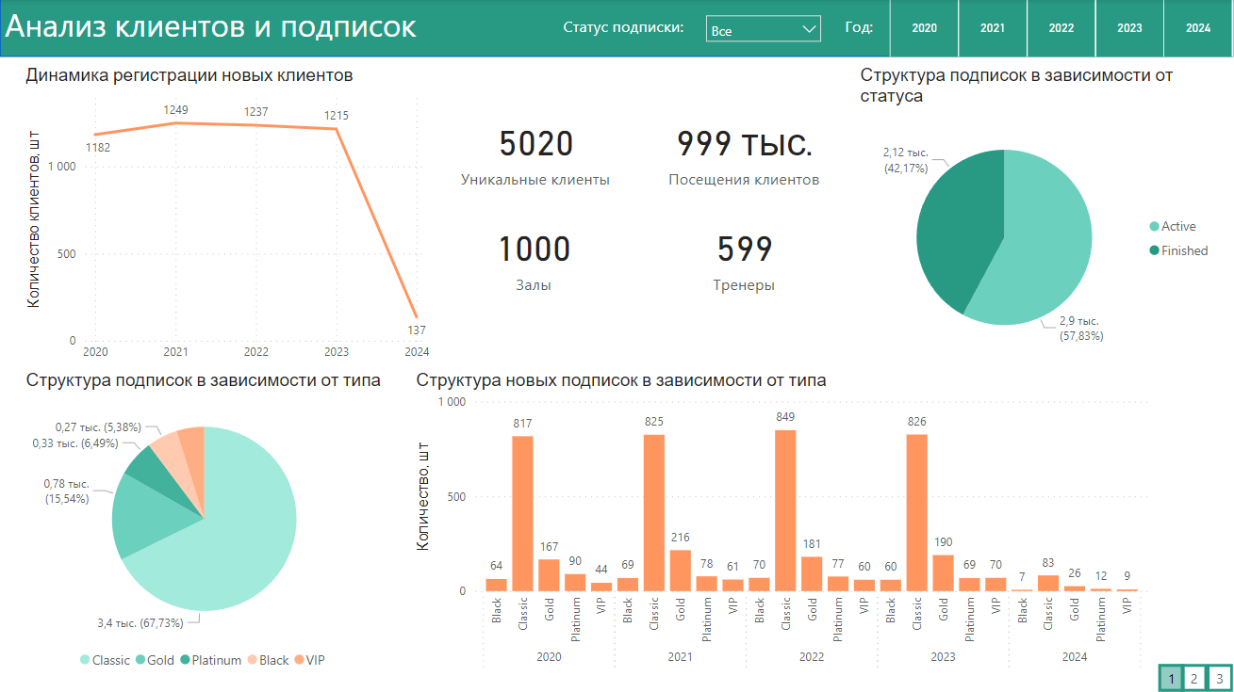
Визуализация данных в Power BI

Slide 14
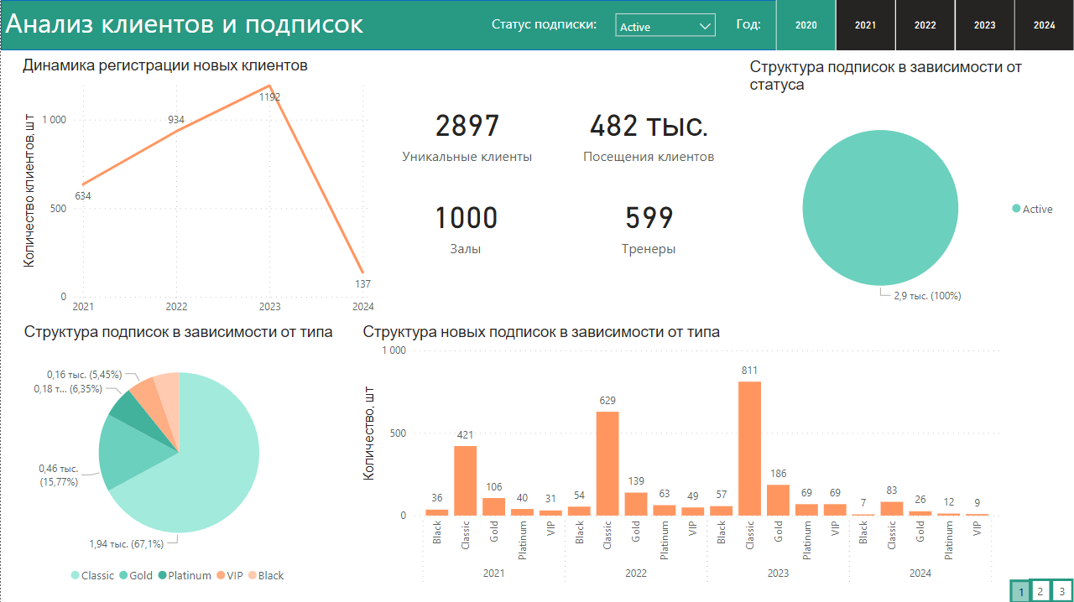
Визуализация данных в Power BI

Slide 15
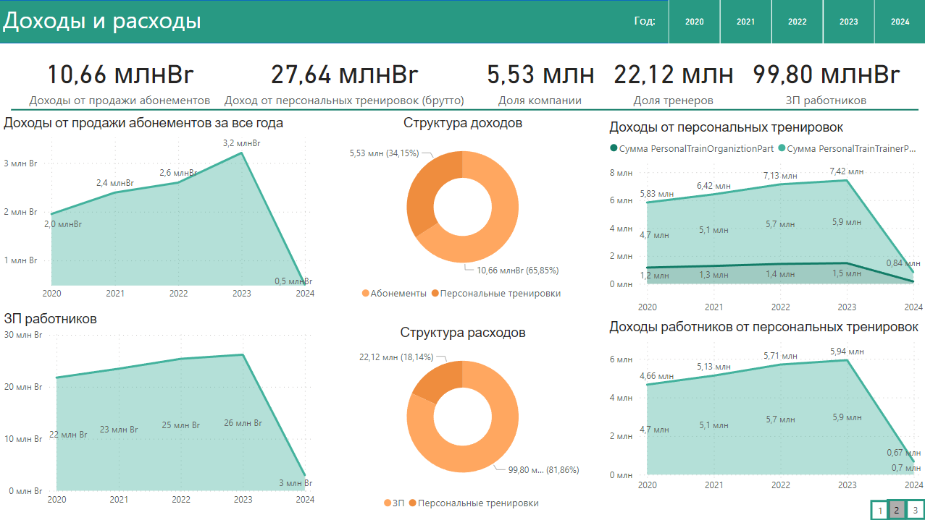
Визуализация данных в Power BI

Slide 16
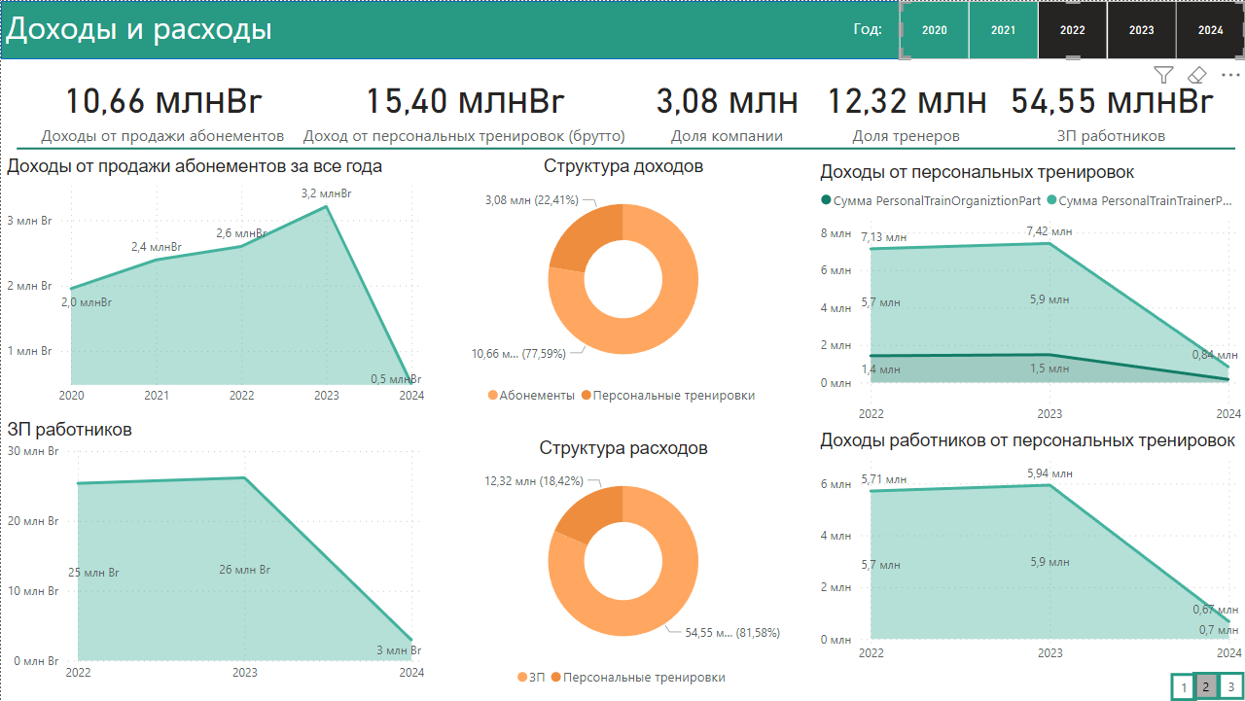
Визуализация данных в Power BI

Slide 17
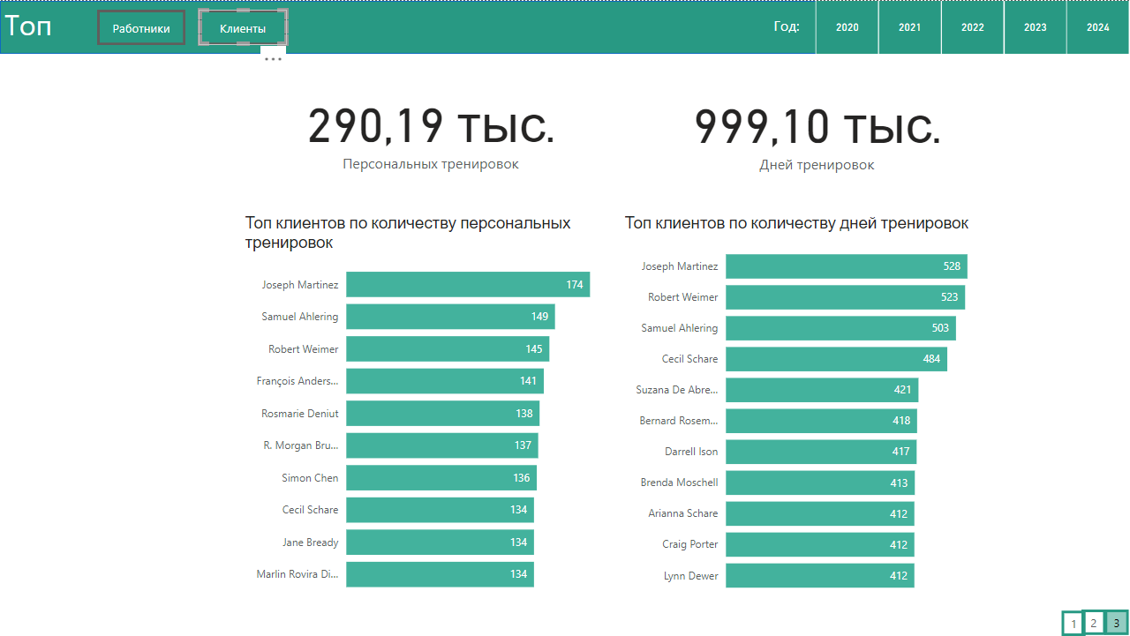
Визуализация данных в Power BI

Slide 18
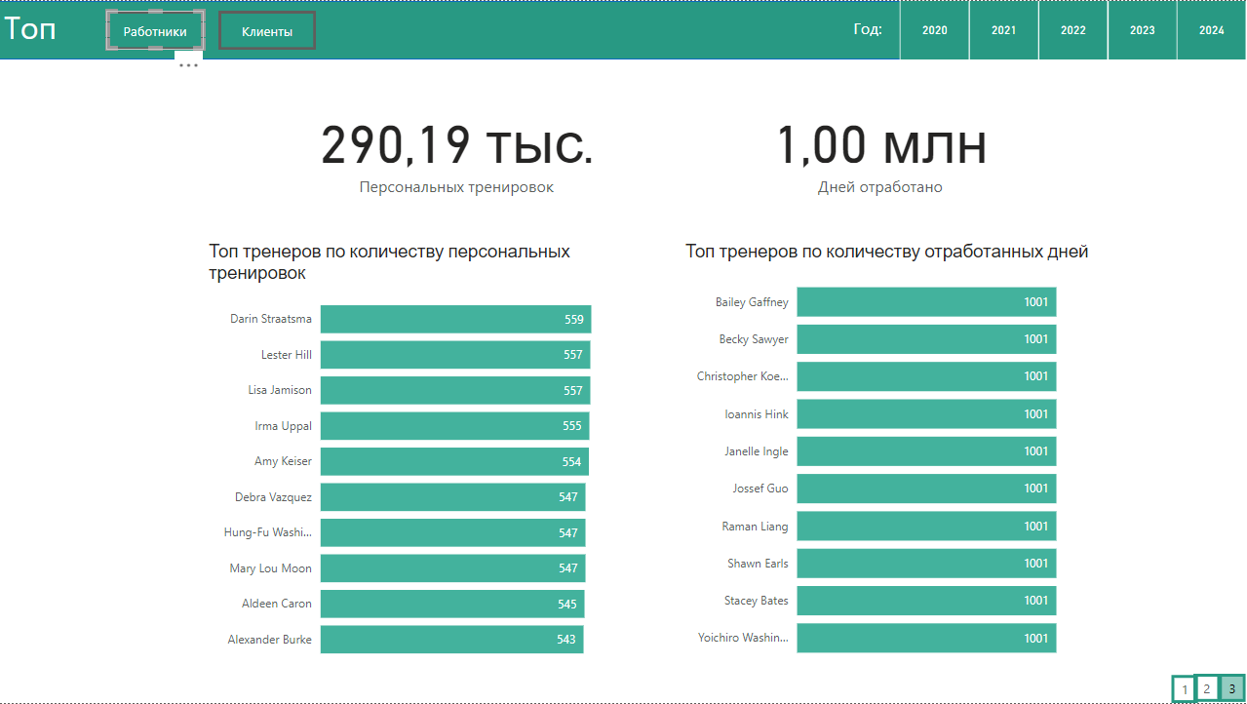
Визуализация данных в Power BI

Slide 19
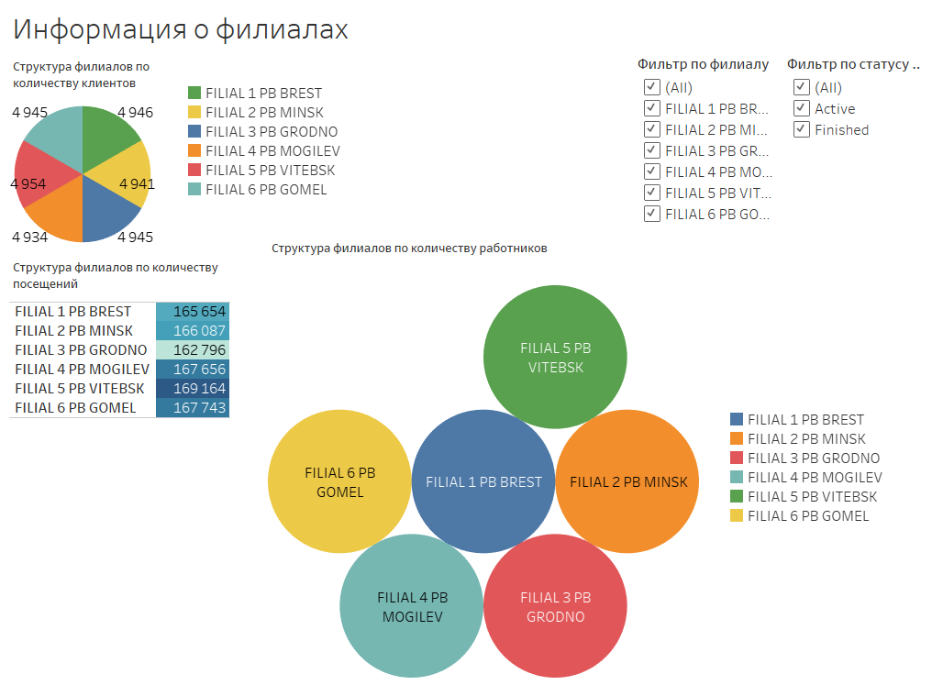

Визуализация данных в Tableau

Slide 20
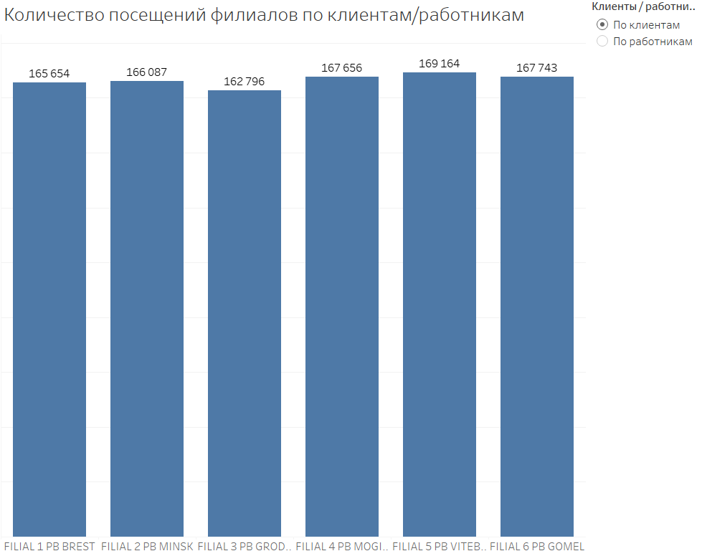
Визуализация данных в Tableau

Slide 21
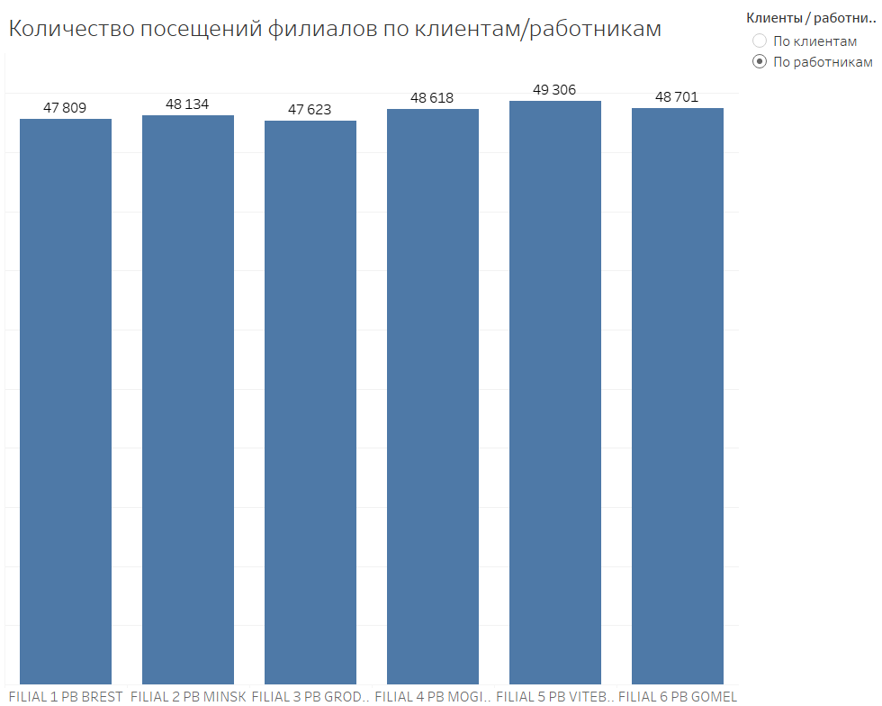
Визуализация данных в Tableau

Slide 22
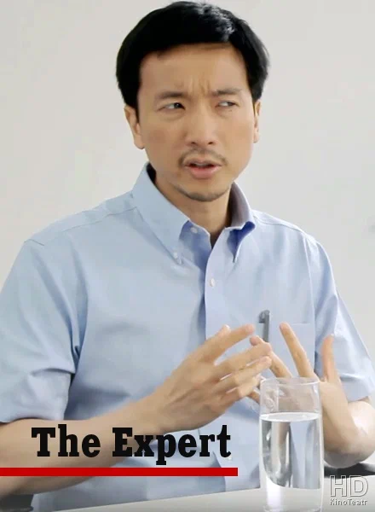
Если ты не сделаешь это сегодня, завтра будет таким же, как вчера. Неизвестный автор

